Slide 1
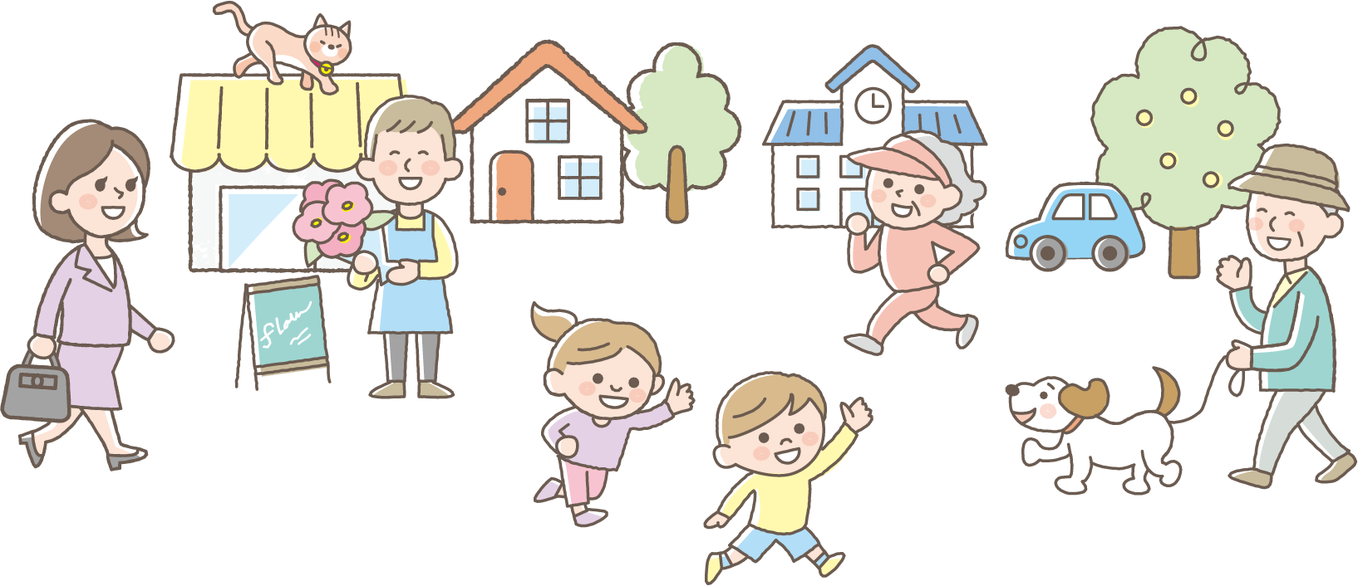
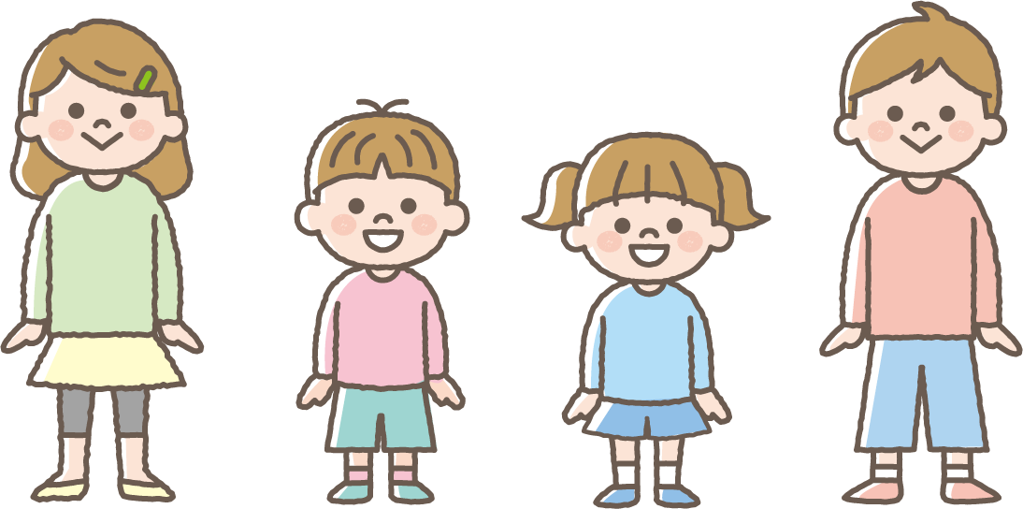
ポルトガル語
10 de fevereiro de 2022
Aos pais/responsáveis e crianças de 5 a 11 anos de idade
Informações sobre a vacina contra o novo coronavírus
削除お願いいたします。
Custo da vacina:
Gratuito
(Totalmente custeado por recursos públicos)
Crianças com 5 anos de idade ou mais também
poderão tomar a vacina contra o novo coronavírus.
Leia estas instruções junto com a sua família para discutir se vai tomar a vacina.
No dia da vacinação, traga também a Caderneta de Saúde da Mãe e da Criança

Slide 2
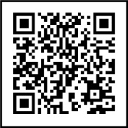
Aos pais e responsáveis
Apartir de agora, as crianças de 5 a 11 anos de idade também poderão tomar a vacina contra o novo coronavírus. A proporção de crianças entre o número total de pessoas infectadas pelo novo coronavírus no país está aumentando.
Leia estas instruções e avalie junto com seu(sua) filho(a) se tomará a vacina.
◎ Vacina a ser aplicada
Será utilizada a vacina da Pfizer para as crianças de 5 a 11 anos de idade (Própria para crianças (*)). Geralmente, toma-se 2 doses no total, com um intervalo de 3 semanas entre as aplicações.
(*) Esta vacina contém 1/3 da quantidade do princípio ativo em comparação a vacina da Pfizer destinada às pessoas com 12 anos de idade ou mais.
◎ Público elegível
Crianças de 5 a 11 anos de idade ● A vacinação é especialmente recomendada para crianças com condições médicas subjacentes (*) com alto risco de agravamento, como doenças respiratórias crônicas e doenças cardíacas congênitas. Consulte o médico da família etc, para melhor esclarecimento antes da vacinação.
(*) A Sociedade Japonesa de Pediatria publicou a lista etc. de doenças com alto risco de agravamento devido a infecção pelo novo coronavírus. "Informações relacionadas ao novo coronavírus", Sociedade Japonesa de Pediatria
URL：https://www.jpeds.or.jp/modules/activity/index.php?content_id=333
Efeitos da vacina contra o novo coronavírus
P. Qual o efeito da vacina?
R. Ao vacinar-se contra o novo coronavírus, a manifestação dos sintomas será menor, mesmo sendo infectado.
Após tomar a vacina, o corpo desenvolverá um sistema de combate (imunidade) contra o novo coronavírus. Com isso, quando o vírus entrar no corpo, este estará pronto para combatê-lo imediatamente, dificultando a manifestação dos sintomas. Foi relatada que a eficácia de prevenção da manifestação da doença é de 90,7% (*), após 7 dias da aplicação da segunda dose em crianças de 5 a 11 anos de idade.
(*) Dados anteriores ao aparecimento da variante Ômicron.
Fonte: relatórios referente a aprovação rápida.
Segurança da vacina contra o novo coronavírus
P. Quaise sintomas as crianças poderão apresentar após tomarem a vacina?
R. É mais comum sentirem dor na área injetada.
Dentre os sintomas que surgem após alguns dias da aplicação da vacina, o mais comum é a dor na área injetada, sendo que: 74% sentiram na primeira dose; e 71% na segunda. Ao invés de sentirem dor logo após a aplicação da vacina, a maioria das pessoas sentem dor a noite ou no dia seguinte. Os sintomas como cansaço, febre, entre outros. são mais comuns depois da segunda dose em comparação com a primeira, sendo que, 2,5% apresentaram febre de 38ºC ou mais na primeira dose, enquanto 6,5% apresentaram na segunda. Os sintomas em sua maioria são leves ou moderados, e a julgar pelas informações disponíveis até o momento, não foram identificados preocupações significativas quanto a segurança.
Os sintomas podem surgir dentro de alguns dias
Proporção de pessoas que apresentaram os sintomas
Sintomas
Mais de 50%
10% a 50%
1% a 10%
Dor na área injetada, cansaço
Dor de cabeça, vermelhidão / inchaço da área injetada, dor muscular, calafrio
Diarreia, febre, dor nas articulações, vômito
Fonte: relatórios referente a aprovação rápida.
P. Há relatos de que jovens do sexo masculino são mais propensos a desenvolverem miocardite após tomarem a vacina. O que acontece quanto às crianças?
R. Nos EUA, constatou-se uma menor proporção de relatos de miocardite em meninos de 5 a 11 anos em comparação aos de 12 a 17 anos de idade.
Apesar de serem muito raros, foram relatados casos de desenvolvimento de sintomas leves de miocardite em crianças no exterior.
Nos EUA, a proporção de relatos de miocardite em meninos de 5 a 11 anos de idade após tomarem a vacina contra o novo coronavírus é menor em comparação com meninos de 12 a 15 ou de 16 a 17 anos de idade.
Se aparecer algum sintoma de dor no peito, palpitação, falta de ar, edema etc. durante os primeiros 4 dias após a vacinação, consulte imediatamente uma instituição médica e informe que tomou a vacina.
Ainda, se diagnosticada a miocardite, a internação é normalmente necessária, porém a maioria se recupera naturalmente com repouso.
Fonte: Reunião da ACIP de 5/1/2022

Slide 3
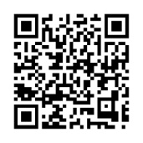
Aos pais e responsáveis
Para tomar a vacina contra o novo coronavírus
◎ É necessário o consentimento e a presença do(a) pai(mãe) ou responsável para a criança tomar a vacina.
Em caso de tomar a vacina, pedimos que o(a) pai(mãe) ou responsável que decida sobre a vacinação com base em sua própria vontade após adquirirem o conhecimento correto tanto da eficácia da vacina na prevenção de infecção quanto do risco de efeitos colaterais. A vacina não será administrada sem o consentimento do(a) pai(mãe) ou responsável.
Não é admissível que pessoas obriguem outros ao seu redor a se vacinarem ou discriminem aqueles que não tomaram a vacina.
◎ No dia da vacina, se possível, traga a Caderneta de Saúde da Mãe e da Criança.
Como a vacinação na criança é controlada através do histórico de inoculação na Caderneta de Saúde da Mãe e da Criança, se possível, traga-a no dia da vacinação.
Não se esqueça também de trazer todo o conteúdo do envelope enviado junto com este informativo, assim como o documento de identificação pessoal (my number card), Cartão de Seguro de Saúde etc.).
◎ Em caso de dúvidas e preocupações sobre a vacina, consulte o médico da família.
Consulte o médico da família sobre os intervalos das aplicações da vacina contra o novo coronavírus, e de outras vacinas. A princípio, não é possível tomar nenhuma outra vacina no mesmo dia, tampouco duas semanas antes e depois. Consulte com um profissional da saúde, caso seu(sua) filho(a) tenha restrições médicas subjacentes e também outras dúvidas e preocupações sobre a vacina.
Local de consulta e outros
◎ Local de consulta sobre a vacina contra o novo coronavírus
Caso não se sinta bem após tomar a vacina
Instituição médica onde tomou a vacina ou seu médico de família, balcão de consulta do município local ou da província
Consultas sobre vacinação em geral
Balcão de consulta do município local
◎ Sobre o Sistema de Auxílio por Danos à Saúde devido a Vacinação
A vacina poderá causar problemas de saúde (doença ou deficiência). Embora seja extremamente raro, o risco não pode ser eliminado e por esse motivo, foi estabelecido um sistema de auxílio.
No caso de danos à saúde decorrente da vacina contra o novo coronavírus, o auxílio (despesas médicas e benefícios de pensão por invalidez, etc.) também está disponível baseada na Lei de Imunização (*). Em relação aos procedimentos necessários para o requerimento, consulte o município onde está o cadastro de residente.
(*) Caso o ministro da Saúde, Trabalho e Bem-Estar Social certifique que o dano à saúde foi causado pela vacina, os benefícios serão pagos pelo município. Para a certificação, será realizada uma investigação sobre a relação de causa e efeito pelo Comitê Nacional de Certificação de Doenças e Deficiências formado por profissionais das áreas de vacinação; doenças infecciosas; médica e direito.
Assim como há pessoas que tomaram a vacina, há outras que não se vacinaram. Continue tomando as medidas de prevenção de infecções como lavar bem / desinfetar as mãos e usar a máscara como feito até o momento, mesmo depois de tomar a vacina.
Ambiente com aglomeração
Ambiente com contato pessoal próximo
Ambiente fechado
Usar máscara
Lavar as mãos com sabonete
Desinfetar as mãos e dedos
Para obter mais informações sobre a eficácia e segurança da vacina contra o novo coronavírus para crianças, visite o site do Ministério da Saúde, Trabalho e Bem-estar.
Ministério da Saúde, Trabalho e Bem-estar,
vacinas contra o coronavírus, criança Pesquisar
Caso não consiga visualizar o site, entre em contato com o município local.

Slide 4
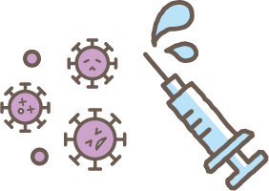
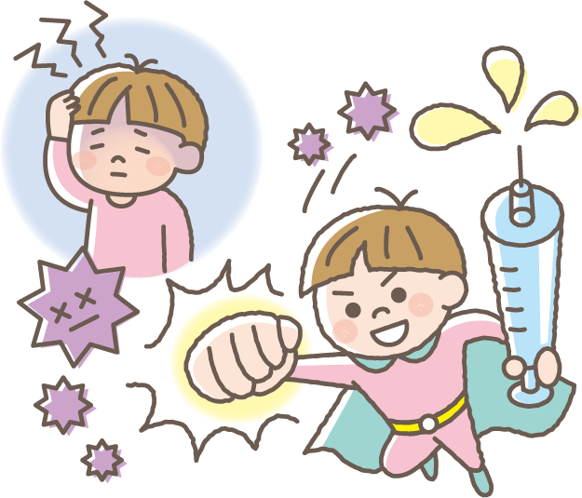
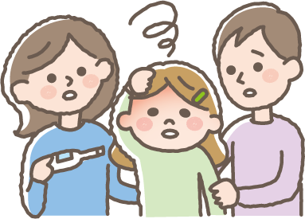
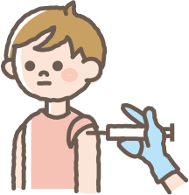
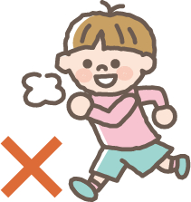
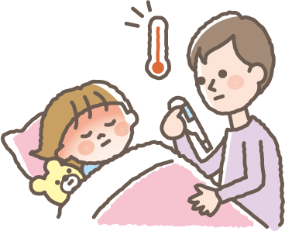
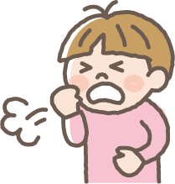
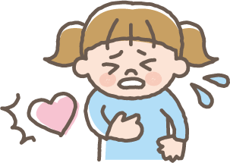
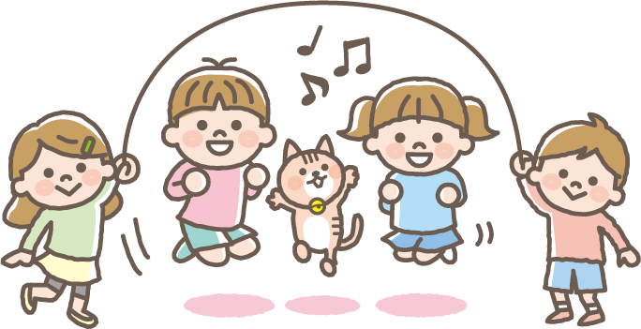
Para as crianças de 5 a 11 anos de idade
10 de fevereiro de 2022
Informações sobre a vacina contra o novo coronavírus
Por que tenho de tomar a vacina contra o novo coronavírus?
Quando o novo coronavírus entra em seu corpo e aumenta o número de seus companheiros, eles poderão causar febre, tosse, dor de cabeça, dificuldade para respirar, sentir o gosto diferente etc., fazendo com que você não se sinta bem.
Quando se tomar a vacina, o seu corpo consegue se preparar para combater o novo coronavírus, por isso, mesmo que o vírus entre no seu corpo, é mais difícil de você ficar doente.
Com o que devo ter cuidado quando for tomar a vacina?
Antes de se vacinar
Quando tiver febre de 37,5ºC ou mais, ou quando não estiver se sentindo bem, você não poderá tomar a vacina. Então, comunique isso para alguém da família.
Na hora de se vacinar
A vacina será aplicada perto do ombro.
No dia que for tomar a vacina, use roupa que seja fácil de expor o ombro.
◎ Depois de tomar a vacina, espere sentado(a) por pelo menos 15 minutos.
(Há possibilidade de esperar por pelo menos 30 minutos)
◎ No dia da vacinação, não há nenhum problema em fazer suas atividades do dia a dia como tomar banho etc., mas não faça exercícios pesados.
◎ Depois de tomar a vacina, pode ser que você tenha os sintomas abaixo, mas sabe-se que eles desaparecerão naturalmente dentro de 2 a 3 dias.
Depois de se vacinar
◯ Febre ◯ Mal estar
◯ Moleza no corpo
◯ Dor de barriga
◯ Dor de cabeça
◯ Calafrio
Se esses sintomas surgirem, avise alguém da família ou um adulto que estiver por perto.
● Logo após se vacinar
● No dia em que tomou a vacina e durante os 4 dias seguintes
◯ Coceira no corpo
◯ Tosse
◯ Febre ◯ Dor de cabeça ◯ Dor no peito
◯ Dificuldade para respirar ◯ Moleza no corpo ◯ Calafrio
◯ Sentir o coração batendo acelerado
Tome a segunda dose da vacina após 3 semanas da primeira dose.
Algo importante para não esquecer
Existem vários tipos de pessoas: aquelas que tomaram a vacina mais cedo e outras que por algum motivo não podem tomar a vacina etc. Nunca devemos falar mal ou fazer bullying dase paessoas ao redor, sejam porque tomaram ou não a vacina.

